Slide 1
Goroutines: Concurrency in Go
Özhan GÜLAL
Senior IT Training Executive

Slide 2

Agenda
Concurrency
Parallel
Concurrency in Go
Goroutine
Goroutine vs Thread
WaitGroup
RaceCondition
DEMO

Slide 3
Concurrency

Slide 4
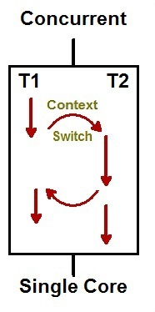
Concurrency (Eşzamanlılık)
Notes:
Çakışan zaman aralıklarında en az iki veya daha fazla görevin başlayabildiği, çalışabildiği ve tamamlanabildiği zamandır. İki görev olduğunu varsayarsak ikisininde aynı anda çalışacağı anlamına gelmez. Tek işlemci üzerinde koşan tek bir çekirdek üzerinde çoklu görevler bu şekilde gerçekleşir. Race condition terimi iki bağımsız eş sürecin (Process) aynı kaynak üzerine aynı zaman diliminde erişmeye çalışması sonucu bir sürecin diğerinden önce o kaynağa erişip farklı sonuçlar üretmesine yol açan durumu tanımlamaktadır.

Slide 5
Parallel

Slide 6
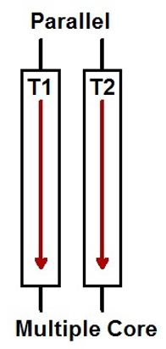
Parallel
Notes:
Görevlerin tam anlamıyla aynı zamanda, örneğin çok çekirdekli bir işlemcide çalıştığı zamandır. Paralelliğin gerçekleşebilmesi için fiziksel olarak iyi bir işlemciye ve aynı işlemci üzerinde birden fazla core yani çekirdeğe ihtiyaç duyarız. Fiziksel olarak gerçekleşmez ise bu tam olarak mümkün değildir.

Slide 7
Concurrency vs Parallel

Slide 8
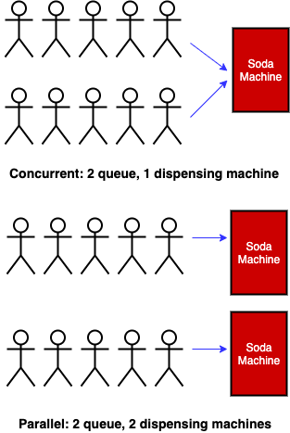
Concurency vs Parallel

Slide 9
Concurrency in Go

Slide 10
Concurrency in Go
Go dilinin en önemli özelliklerinden bir tanesi.
Concurrency: Bir sürece ait n sayıda görevin(Task) aynı anda çalışması gelmeli.
Notes:
Yazılım ürünlerinde eş zamanlı çalışma modeli oldukça önemli. Uygulamalarda yer alan süreçler çoğu zaman alt iş parçalarından oluşmakta ve bu parçalar uygun koşullarda eş zamanlı olarak yürütülebilmekte. Eş zamanlılık için bir çok dilde destek mevcut.
Okuduğum kaynakta buna güzel bir örnek veriliyor: Web Sunucusu.
Bir web sunucusu istemcilerden gelen talepleri(Request) ait oldukları uygulamalara yönlendirip işleten bir çalışma mekaniğine sahiptir. Hiç bir talep için bir diğerini bekleme söz konusu değil. Web sunucusu bu görevleri eş zamanlı olarak yürütüyor. Concurrency'deki temel amaç da bu zaten. Görevleri aynı anda işletebilmek. Go dilinde goroutine fonksiyonu ve channel yöntemi ile Concurrency işlemlerini gerçekleştirebiliriz. İlk olarak goroutine fonksiyonunu inceleyecegız.

Slide 11
GoRoutine
Notes:
goroutine bir fonksiyon aslında. Eş zamanlı çalışacak fonksiyonları çağırmak için kullanılıyor. Goroutine çalışma modeline göre belleğin stack adı verilen bölgesinde başlangıç için 2Kb kadar yer ayrıldığı ve bu alanın gerektiğinde büyüdüğü ifade ediliyor. Bir Thread için bu alan 1 Mb civarında. Thread oluşturma ve yönetmedeki pek çok karmaşık detay goroutine tasarımına dahil edilmemiş. Goroutine'ler işletim sistemi seviyesinde çoklu thread' de çalışabiliyor. Bu nedenle bir goroutine bloklansa bile diğeri(diğerleri) çalışmasına devam edebilir. Son olarak kullanım maliyeti düşük, hafif ve hızlı bir tasarıma sahip olduklarını belirtebiliriz(goroutine'lerin çalışma prensipleri ve Thread kavramı ile arasındaki farkları incelemek için şu yazıya bakmanızı şiddetle tavsiye ederim)

Slide 12
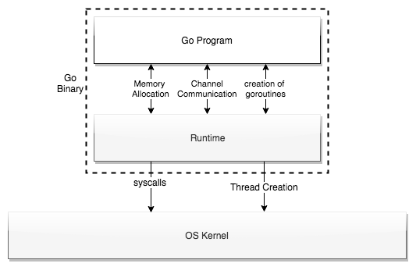
Goroutine
Notes:
GoRuntıme Scheduler: calisacak olan butun goRoutinler workerpool altinda yer alir, global quee gibi dusunebiliriz. Her bir thread uzerinde de kendine ait olan bir quee bulunur scheduler duzenli olarak global quee ile worker quee arasinda git gel yapar atama islemi yapmaya calisir. GoRoutineler lightweight threadlerdir. Standart threadlere gore cok daha hizli calisir ve atama islemi daha cabuk gerceklesir.
Columbia university 12-12-11_DeshpandeSponslerWeiss_GO.pdf (columbia.edu) Analysis of the Go runtime scheduler
Alan Donovan The Go Programming language kitabi

Slide 13
Goroutine vs Thread
Memory Consumption
Setup and Teardown Costs
Swıtching Costs
Notes:
GoRoutine 2kb gibi bir yer kaplar memory üzeridne threadler çok daha fazla yer kaplar
Programlama dili ile threadler üzerinden işlem yapmak istediğinizde olayın performans maliyeti ciddi anlamda artar arka planda ki donusum islemleri sebebi ile ama goroutineler runtime üzerinde çalıştıkları için daha performanslı ve az maliyetlidirler.
Threadler üzerinde swıtch edilmesi ciddi anlamda maliyetlidir. Runtime üzerinde switch islemi scheduler üzerinden olacağı için daha performanslı bir şekilde gerçekleşir.

Slide 14
Goroutine vs Channel
Goroutine Channel
Notes:
Aslında goroutine' ler pratik olsalar da tamamlandıklarında sinyal vermemeleri gibi bir sorunları da vardır. Sessizce işlerini tamamlayıp kaynaklarını iade ederler. İşte bu noktada channel yöntemi devreye girmektedir. Temel olarak bir channel ile goroutine'ler arasında iletişim kurabilir ve eş zamanlı çalışan iş parçaları arasında senkronizasyonu sağlayabiliriz. Channel konusu içerisinde bir çok alt konu da bulunuyor. Kanallar normalde senrkon çalışırlar. Yani mesajı gönderen taraf ile mesajı alacak olan taraf birbirlerini beklerler. Buffer kullanan kanallar inşa ederek birbirleriyle asenkron çalışmalarını sağlayabiliriz Channel uzerinde max 64 kb veri tasinir.

Slide 15
WaitGroup
Bazı durumlarda ihtiyaçlarımıza göre kodun belirli aşamalarını engellemek zorunda kalabiliriz. Wait group belirli sayıda goroutine beklememiz için oluşturulmuş bir yapıdır.
Notes:
Goroutine’leri Asenkron programlama yaparken kullanırız. Böylece aynı anda birden fazla işlem gerçekleştirebiliriz. Peki programımızın belirttiğimiz asenkron işlemleri bekleme gibi bir ihtiyacı olsaydı, ne yapmamız gerekirdi? Bu durumlarda WaitGroup'lardan faydalanabiliriz. Örneğin projemizde 3 adet asenkron işlem bulunuyorsa, WaitGroup'a 3 değerini ekleriz. Her asenkron işlem tamamlandığında WaitGroup -1 azalır ve sıfıra geldiğinde WaitGroup tamamlanmış olur. WaitGroup'u kullanmak için ise "sync" paketini projemize dahil ediyoruz. Kodlar üzerinde açıklamasını görelim.

Slide 16
Race Condition
Goroutines kullandığımız zaman program synchronous çalışmıyor ve goroutines’ler çoğu zaman tek bir kaynağa aynı anda müdahale ediyorlar ve buda race condition dediğimiz probleme neden oluyor.
Notes:
Birden fazla goRoute bitmesini beklemek ya da kodun beklemesini sağlamak için waitgroup kullanabiliriz.

Slide 17
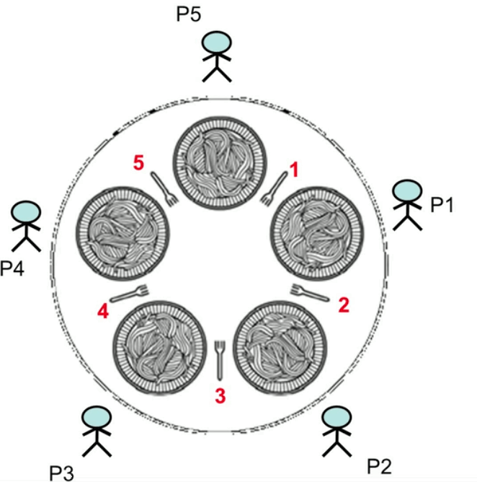
Race Condition

Slide 18
? ? ?

Slide 19

Benimle Konuş!
ozhangulal.com
linkedin.com/ozhangulal
ozhangulal@gmail.com

Slide 20
Teşekkürler!

